Slide 1

汽车空调系统简介（二）
讲师：王际军

Slide 2

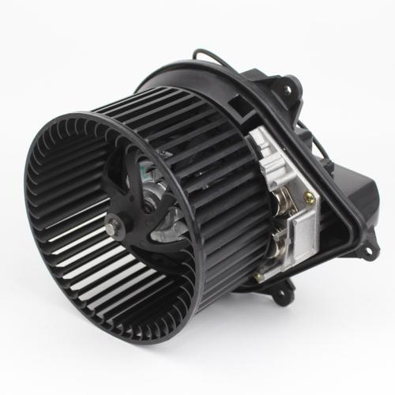
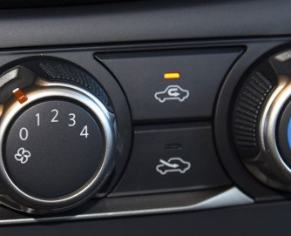
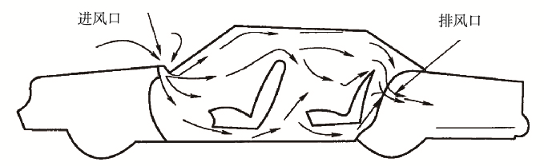
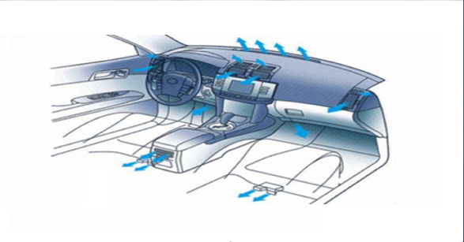
汽车空调系统简介（二）
一、空调系统的组成
1、通风系统
人在流动的空气中比
静止的空气中舒服
自然通风（动压通风）：行驶风压
强制通风 ：鼓风机
内外循环
通风位置

Slide 3
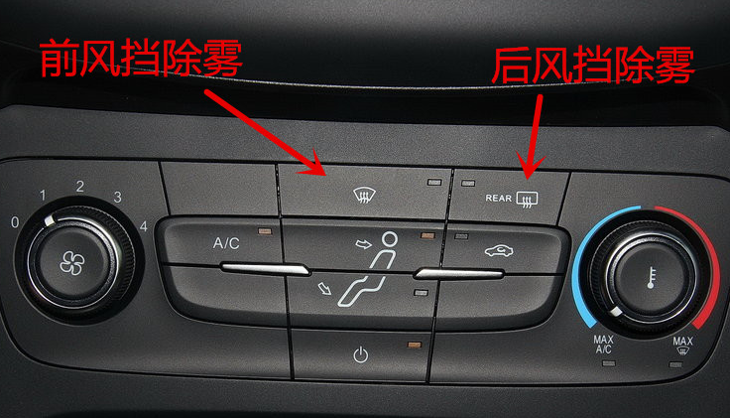
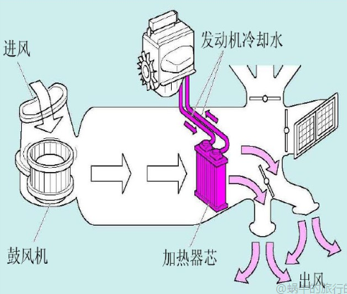
汽车空调系统简介（二）
一、空调系统的组成
1、通风系统
2、采暖系统
发动机热量
除霜除雾

Slide 4
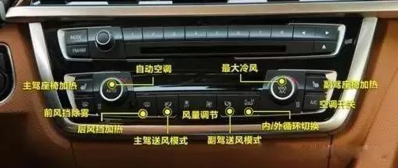
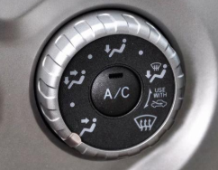
汽车空调系统简介（二）
一、空调系统的组成
1、通风系统
2、采暖系统
3、制冷系统

Slide 5
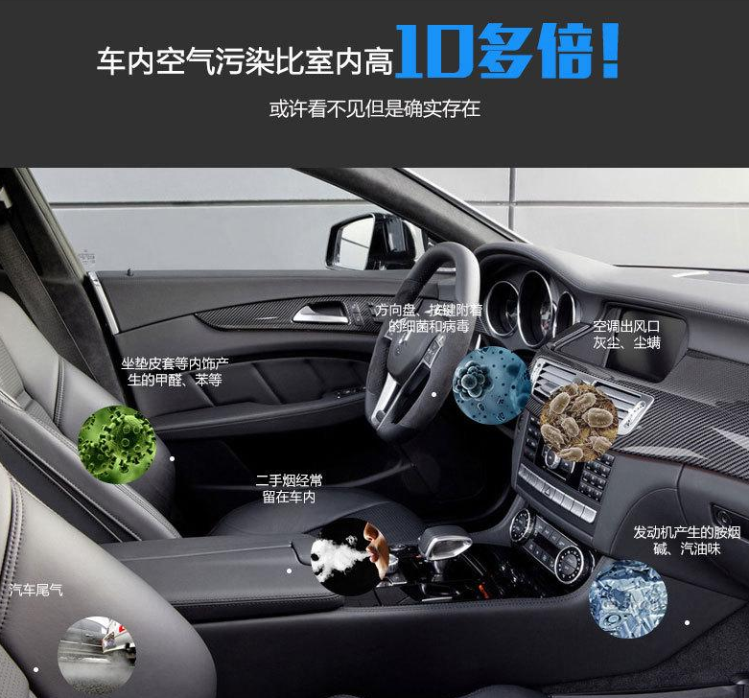
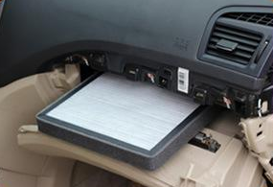
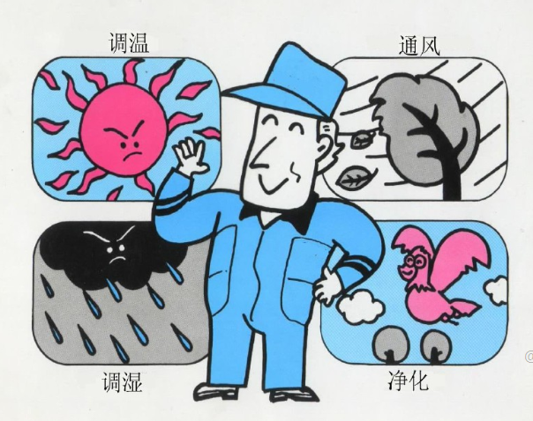

汽车空调系统简介（二）
一、空调系统的组成
1、通风系统
2、采暖系统
3、制冷系统
4、空气净化

Slide 6
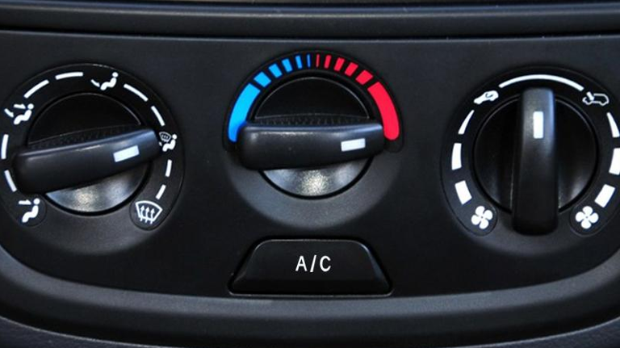
汽车空调简介
一、空调系统的组成
1、通风系统
2、采暖系统
3、制冷系统
4、空气净化
二、空调系统面板操作
1、手动空调

Slide 7
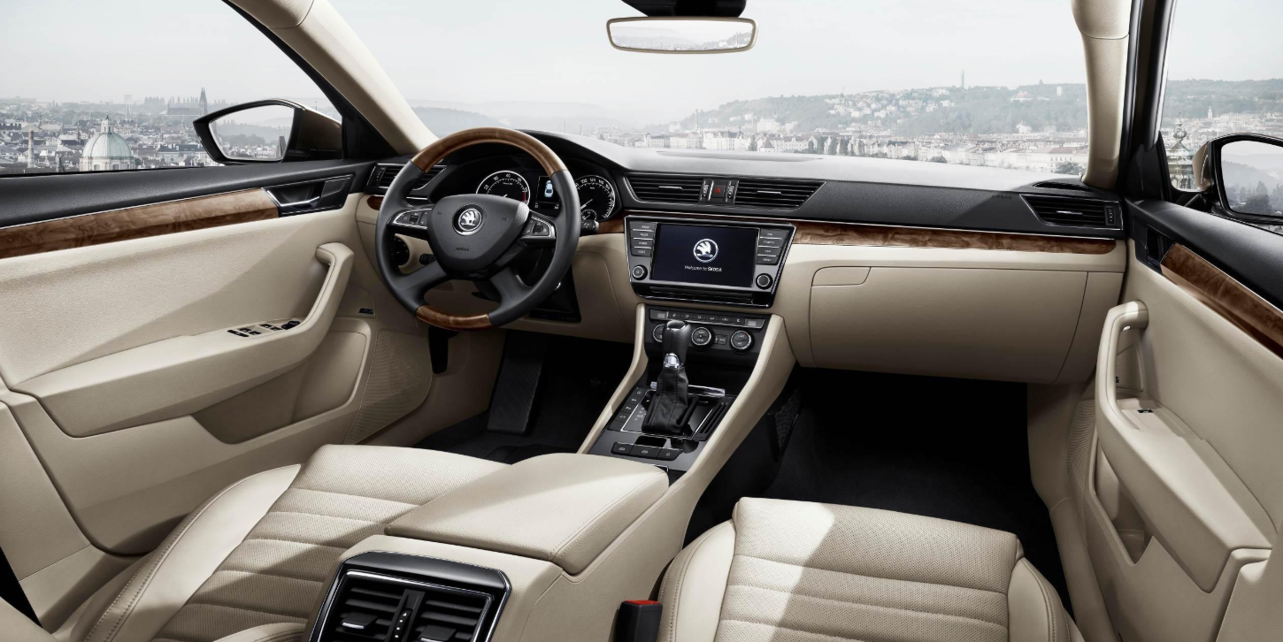
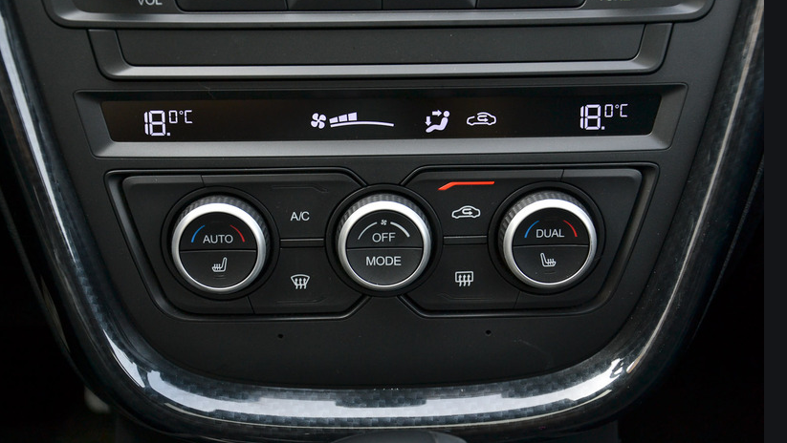
汽车空调简介
一、空调系统的组成
1、通风系统
2、采暖系统
3、制冷系统
4、空气净化
二、空调系统面板操作
1、手动空调
2、自动空调

